Slide 1
Употребление наречий 就 и 才
例子：
我今天6点就起床了。
一件衣服就500块钱？
他8点才起床。
这件衣服才80块钱。

Slide 2
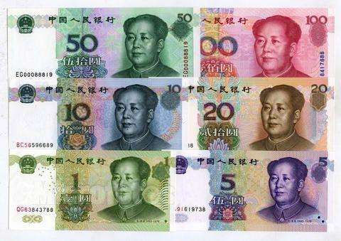
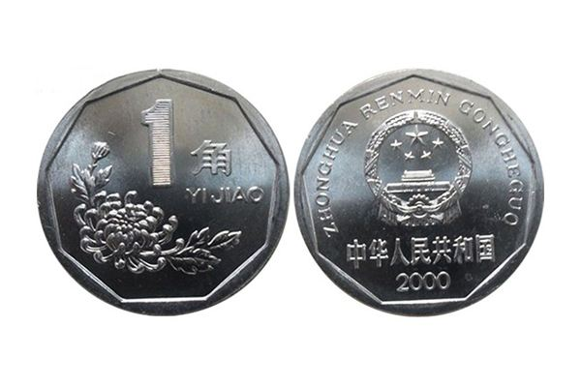
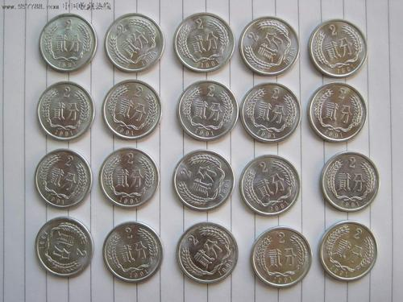
1）复习
Повторим лексику, которую мы употребляем при совершении покупок
买东西的时候我们说什么？
这个东西多少钱 ?
这件衣服500块钱。
元 yuán/角jiǎo /分fēn
白卢布 bái lúbù / 戈比 gēbǐ

Slide 3
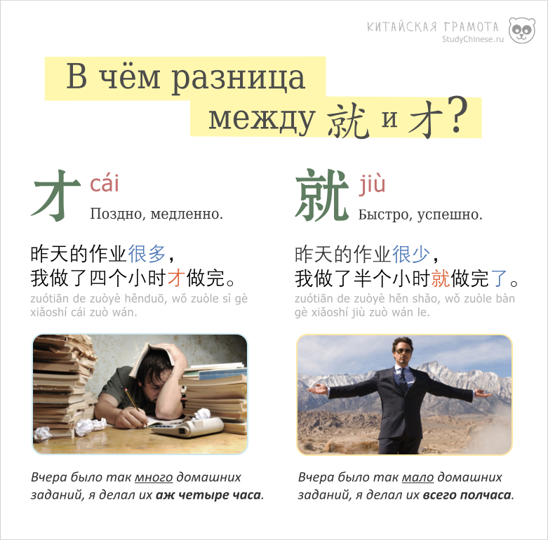
2）新的内容： 就 才
才 (cái) и 就 (jìu) являются наречиями, которые ставятся перед глаголом. Но при этом они отличаются разными выражениями длительности времени, последовательностью действий во времени, и даже разными эмоциональными функциями и отношением говорящего к происходящему.

Slide 4
Выражаем запоздалость с 才
С 才 (cái) говорящий может дать оценку, что с момента какого-либо события или времени прошло очень много времени. 才 переводится дословно "и только тогда, только что" и имеет огромную эмоциональную окраску, порой даже негативную, то есть можно дать негативную оценку происходящего с помощью неё. С 才 можно выразить запоздалость, нервозность, нетерпеливость, злость.
Субъект + Время + 才 + Глагол
他才 来。Он только что пришёл.
我 等 了 三 个 小时 才买 到 票。
Я ждал три часа и только потом купил билет.

Slide 5
Выражаем маленькое количество с 才
才 часто используется с числительным, можно показать, что число небольшое. В данном случае 才 дословно переводится как "всего лишь, только".
才 + Счётное слово + Существительное
我来了才 一天。Я всего лишь один день как приехал
才 三块钱。Всего только три юаня.

Slide 6
Выражаем раннее время с 就
就 может дословно переводиться как "уже, сразу, тотчас" и показывает раннее время, заблаговременность, преждевременность. В некоторых случаях имеет более положительную эмоциональную окраску, чем 才.
Субъект + Время + 就 + Глагол + Объект + 了
他就 来。Он вот-вот придёт.
我 等 了 一分钟 就买 到 票。Я ждал всего минуту и купил билет.

Slide 7
Выражаем ограниченное количество с 就
就 часто используется с числительным и показывает ограниченное число чего-то, и переводится как "только, всего только; лишь; только и знай, что...; знай себе".
就 + Счётное слово + Существительное
就 剩他一个人。Остался только он один.
我要的就 是这一个。Мне надо только один.

Slide 8
练习
1）错在哪儿？

Slide 9
2）用 “就”或者 “才”填空

Slide 10
3）说一说
2）
1）
例如：60次特快列车10个小时就能到北京，
422次普快列车16个小时才能到北京。

